Slide 1

자막

Slide 3


HEC

Slide 4
NLB에서 지난 8~9월 동안 외국인 직원 대상으로
설문조사를 시행했습니다.
그 결과 외국인 직원들이 회사에 다니며, 한국에 거주하며 느꼈던
여러가지 생각들을 들어볼 수 있었습니다.

Slide 5
설문조사는 6개의 대 주제, 총 60 문항으로 진행되었으며,
이 결과를 분석하던 도중 놀라운 일이 일어났습니다.

Slide 6
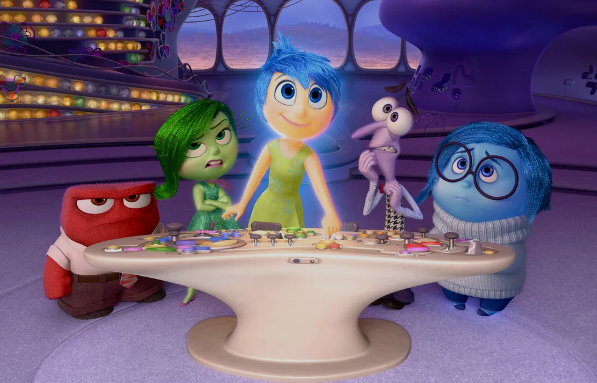
( 기대감 )
( 적응 )
( 호기심 )
( 향수 )
( 아쉬움 )
응답한 개개인들의 감정과 기억이 종류 별로 뭉쳐서
5개의 인격으로 재탄생 하게 된 것이죠.

Slide 7
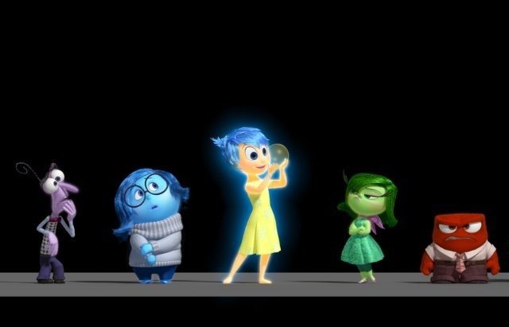
기대감, 아쉬움, 호기심, 적응, 향수 5명의 인격은
각자 얘기하고자 하는 바가 다양했습니다.

Slide 8

“기대감”은 새로운 환경에 대한 기대와,
더 나아질 요소들에 대한 기대를 가진 응답들이 뭉쳐 탄생했습니다.

Slide 9

“아쉬움”은 말그대로 아쉬운 것들을 주로 얘기하죠.

Slide 10

“호기심”은 낯선 것들에 대한 궁금증으로 이루어졌습니다.
(그런데 약간의 불안을 곁들인)

Slide 11

“적응”은 특유의 똑 부러지는 기준으로 새로운 문화를 평가하고,
받아들일 것들은 쿨하게 받아들이죠.

Slide 12

“향수”는 가끔씩 감상에 젖으며
예전에 익숙했던 것들을 떠올립니다.

Slide 13


Slide 14

통계씬

Slide 15

요약 대사씬

Slide 16
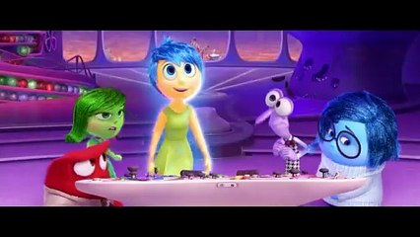
통계씬

Slide 17

요약 대사씬

Slide 18

통계씬

Slide 19

요약 대사씬

Slide 20

통계씬

Slide 21

요약 대사씬

Slide 22

통계씬

Slide 23

요약 대사씬

Slide 24

통계씬

Slide 25

요약 대사씬

Slide 26
통계씬

Slide 27

요약 대사씬

Slide 28

통계씬

Slide 29
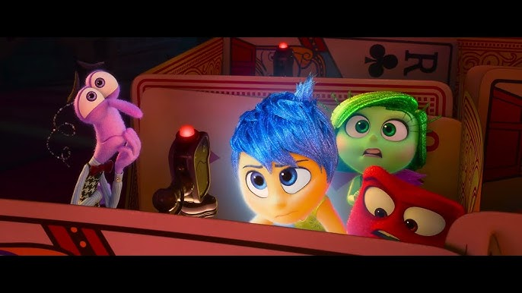
요약 대사씬

Slide 30
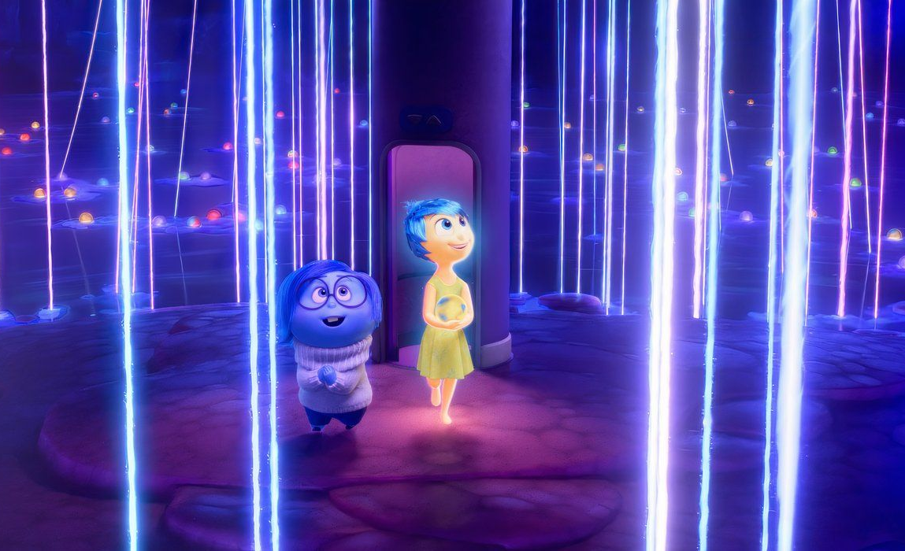
요약 대사씬

Slide 31
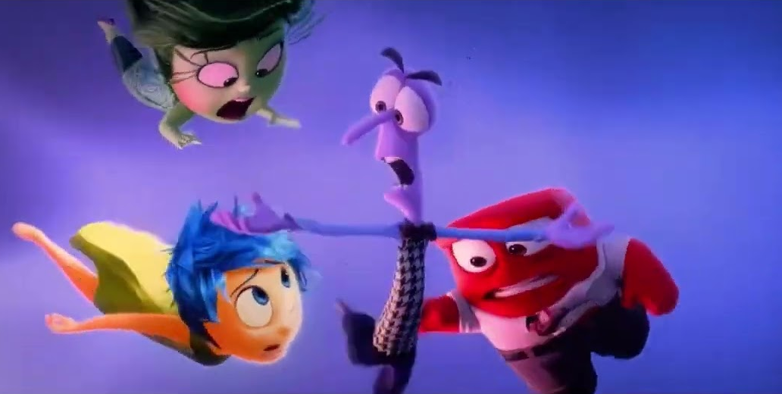
요약 대사씬

Slide 32

요약 대사씬

Slide 36


